Slide 1

Лиги принятий решений для магазинов малых форматов ММ 3.1 (БО и РД)

Slide 2
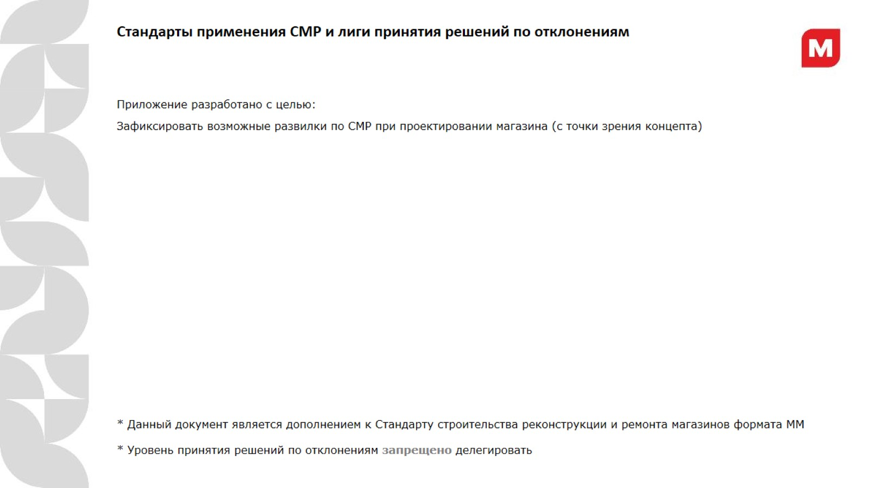
Стандарты применения СМР и лиги принятия решений по отклонениям

Slide 3
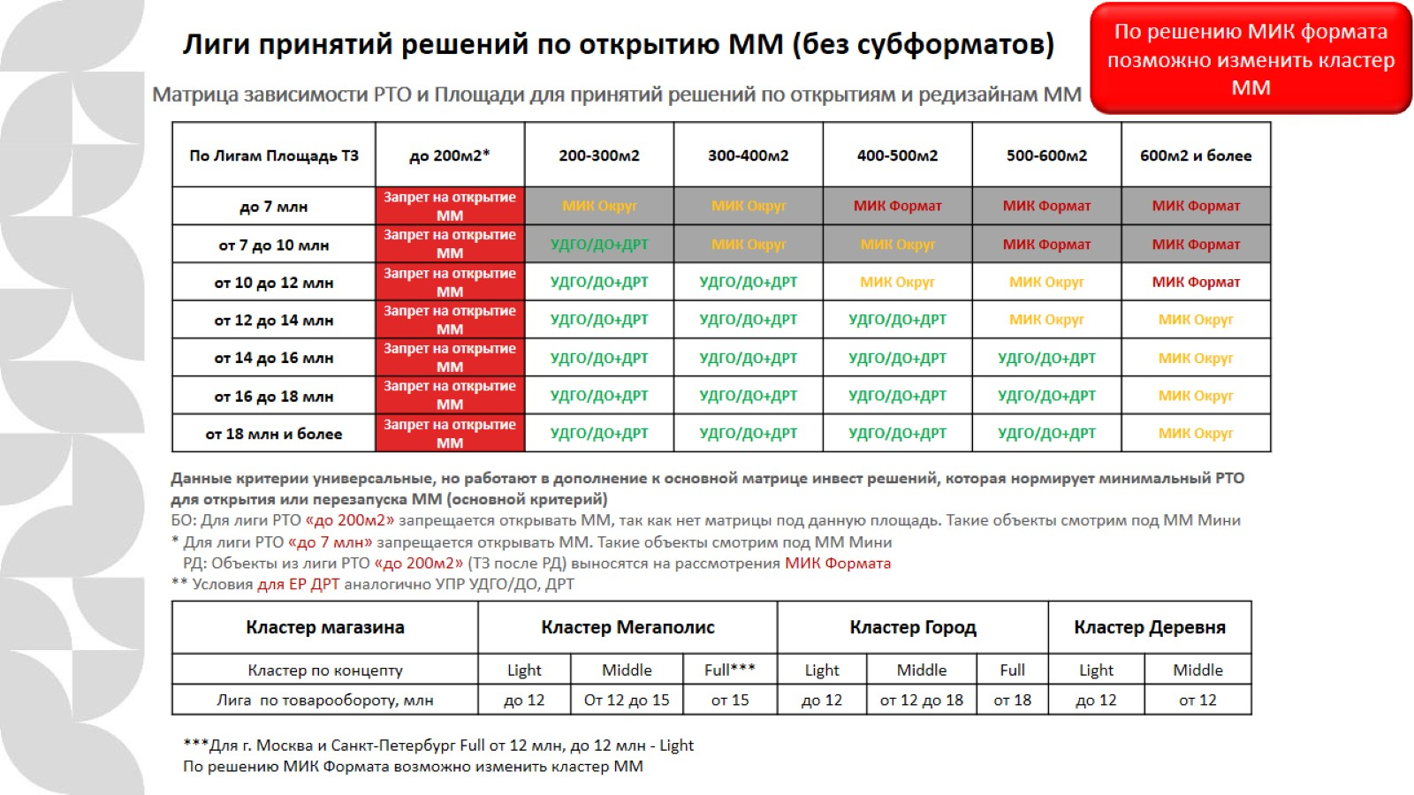
Лиги принятий решений по открытию ММ (без субформатов)

Slide 4
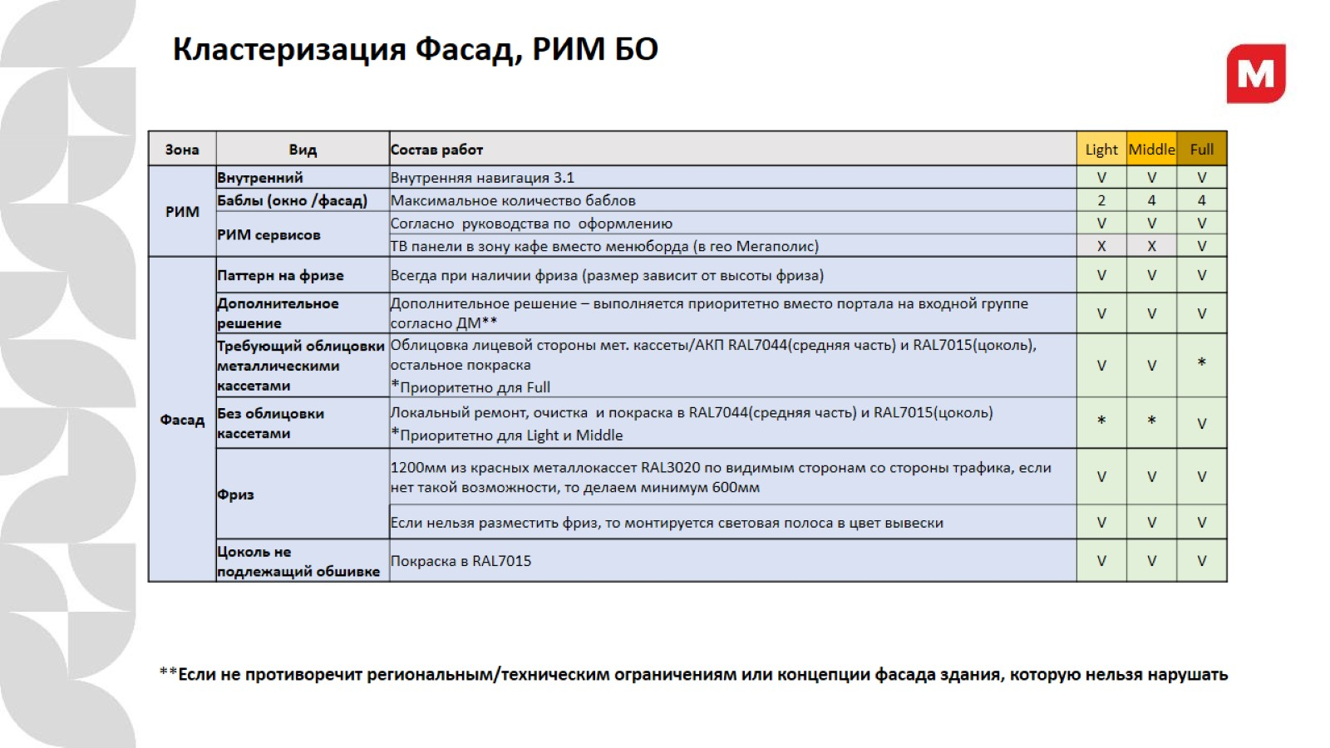
Кластеризация Фасад, РИМ БО

Slide 5
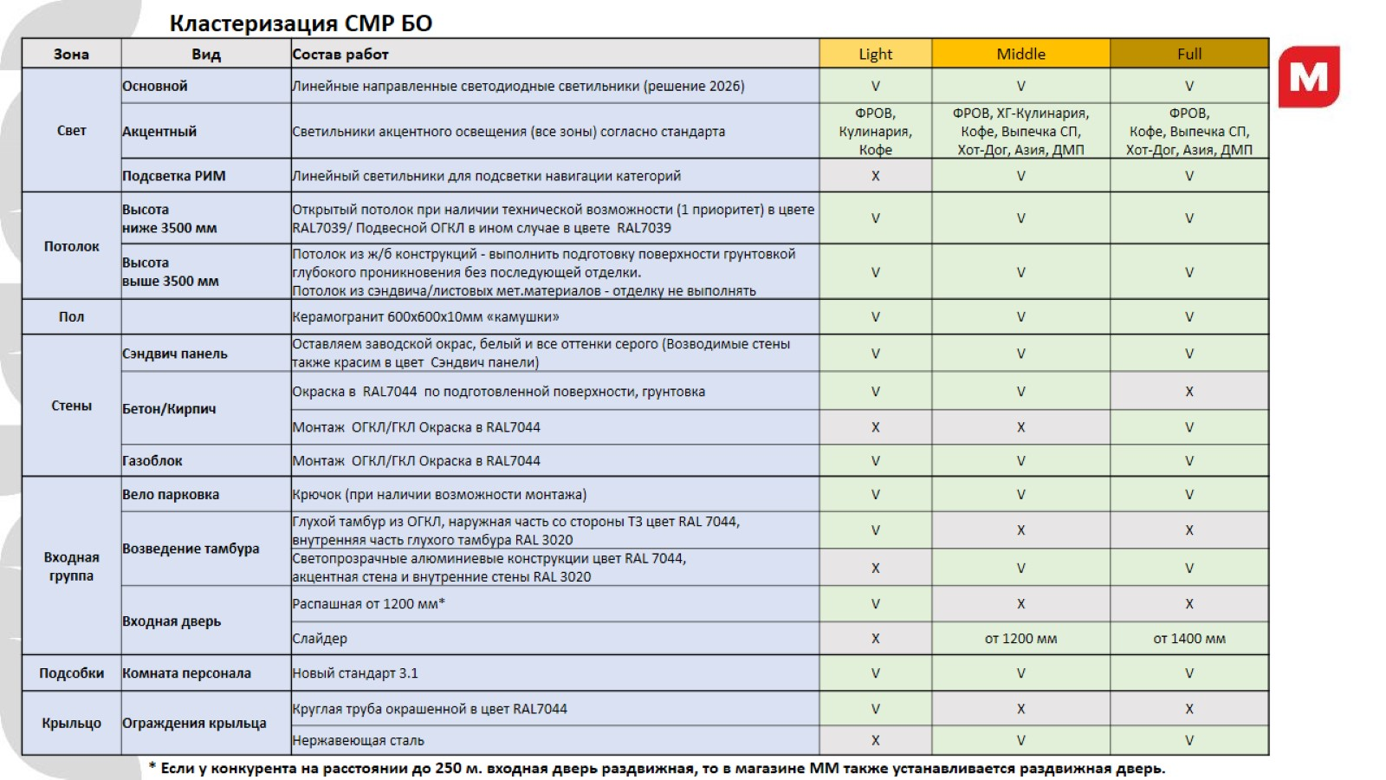
Кластеризация СМР БО

Slide 6
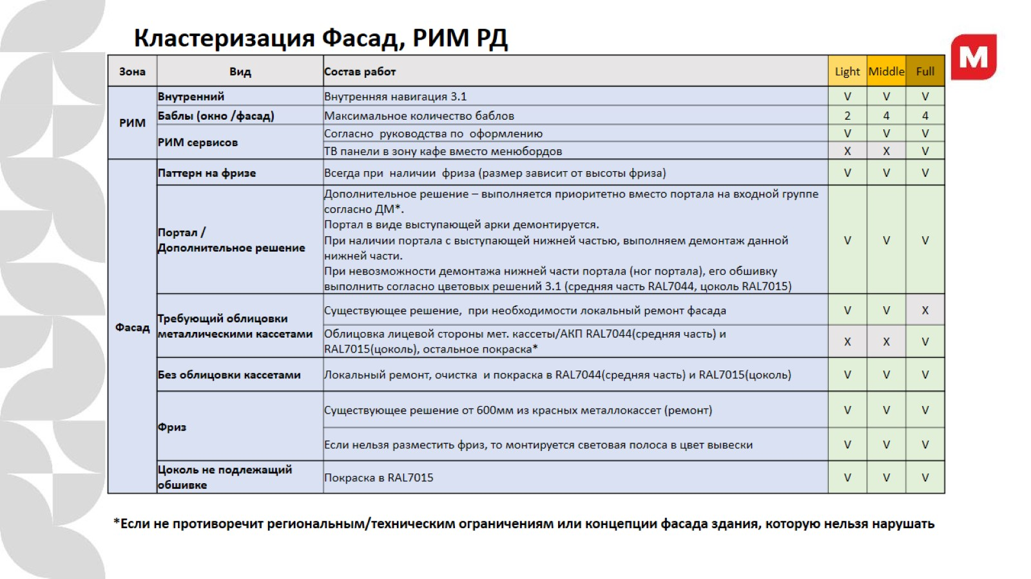
Кластеризация Фасад, РИМ РД

Slide 7
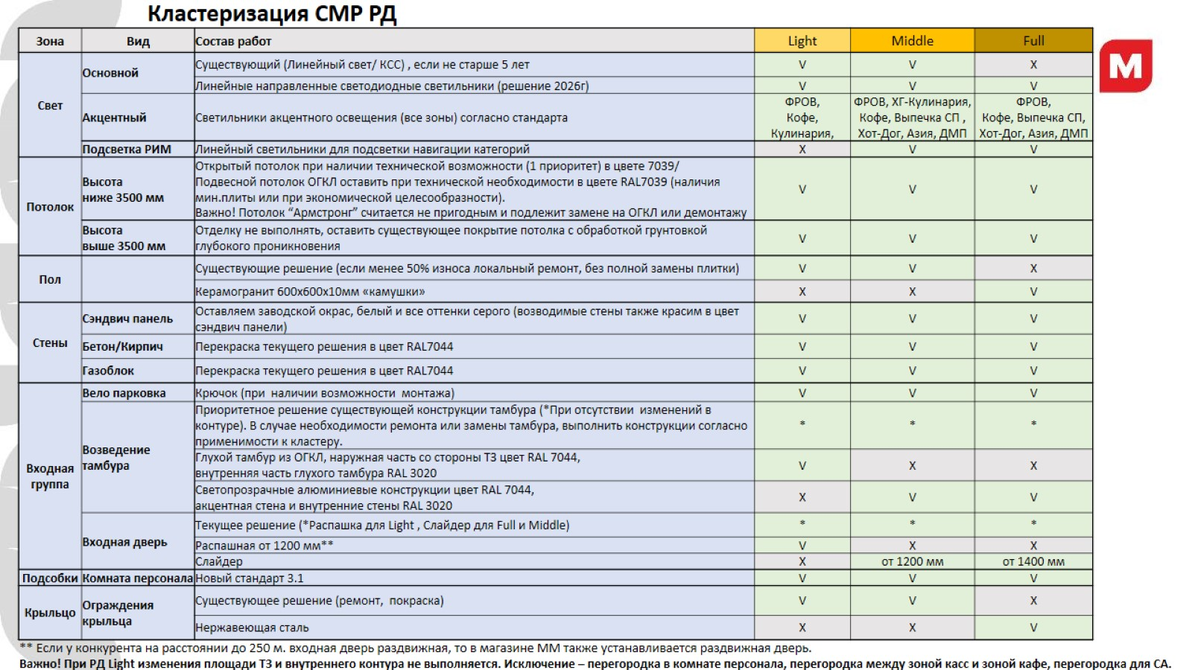
Кластеризация СМР РД

Slide 8
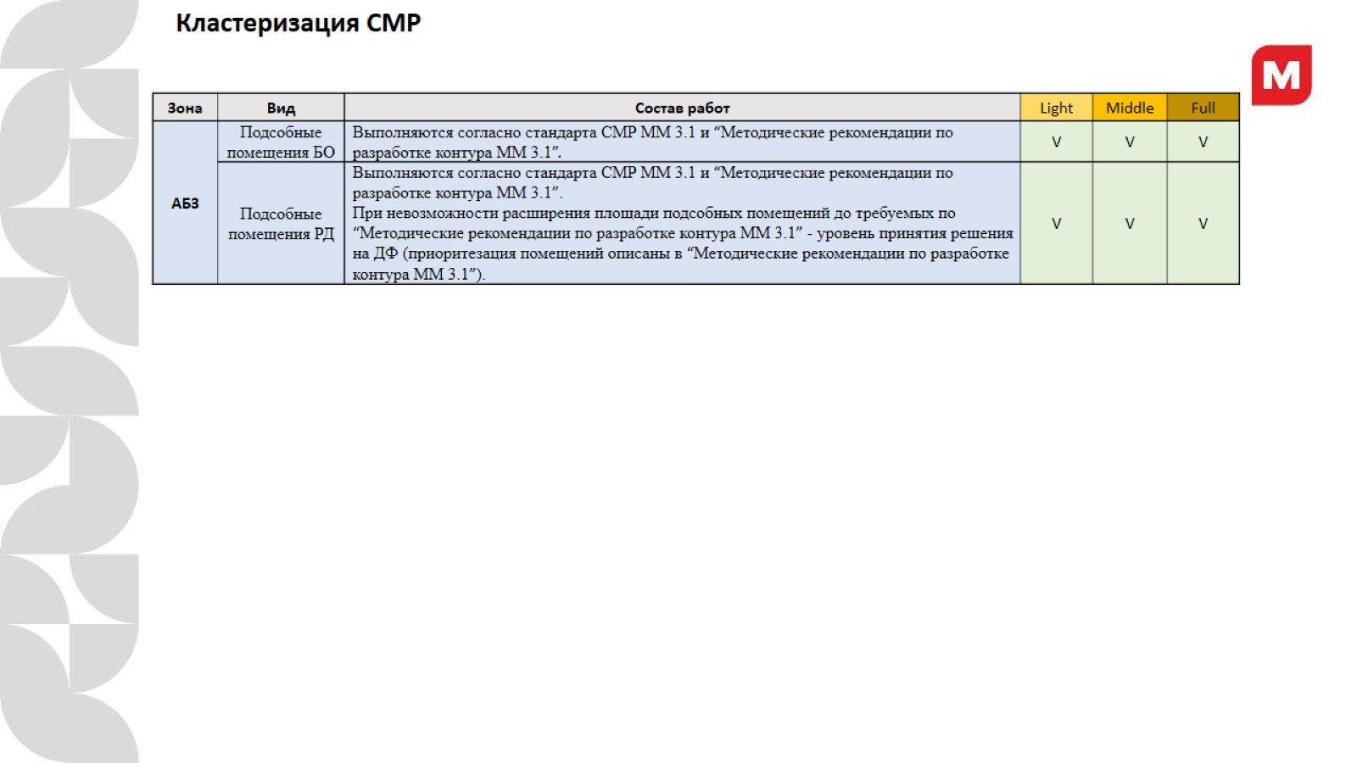
Кластеризация СМР

Slide 9
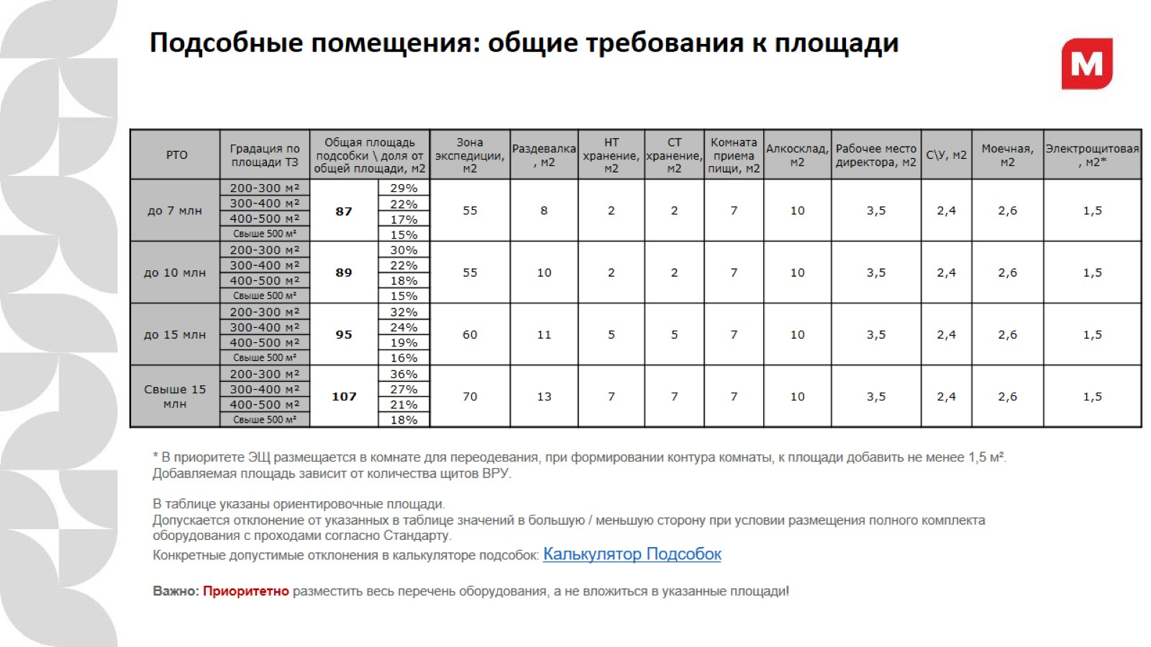
Подсобные помещения: общие требования к площади
Калькулятор Подсобок

